Slide 1
Значение топливно-энергетического комплекса в мировой экономике.
Современные нефтеперерабатывающие предприятия; основные тенденции их развития.

Slide 2
Топливно – энергетический комплекс (ТЭК) является важнейшим элементом развития экономики.
Основной функцией отраслей ТЭК является энергоснабжение экономики, этапами которого являются: добыча первичных энергоресурсов, их транспортировка, преобразование и поставка газа, электроэнергии, теплоэнергии, нефтепродуктов конечным потребителям.
Развитие ТЭК связанно с целым рядом проблем:
Добыча топлива становится всё более дорогой и поэтому необходимо всё шире внедрять энергосберегающие технологии
Увеличение предприятий ТЭК оказывает отрицательное воздействие на окружающую среду, поэтому при строительстве требуется тщательная экспертиза проектов, а выбор места для них должен учитывать требованиям охраны окружающей среды.

Slide 3
Основными экспортоориентированными отраслями ТЭК РК являются нефтяная и газовая промышленность
Эти отрасли топливно-энергетического комплекса подразделяются на две подотрасли: нефте- и газодобыча, нефте- и газопереработка.
В отраслевой структуре промышленности доля топливно-энергетического комплекса составляет – 27,1%, в том числе нефтегазовой – 17,7% и нефтепереработки – 4,1%.
Сейчас Казахстан добывает около 50 млн.т. нефти в год и легко может довести добычу нефти до 150 млн.т. Внутреннее потребление нефти составляет 20-25 млн.т. Однако добычу нефти сдерживает недостаточность трубопроводов.
В настоящее время в Казахстане функционирует три нефтеперерабатывающих завода. Атырауский, Павлодарский, Шымкентский, их суммарная мощность составляет 19,4 млн.т. нефти в год.

Slide 4
В середине XX в. более 75% совокупных мощностей НПП были сосредоточены в Северной Америке, тогда как лишь 3% размещались в Азии, а оставшиеся 22% поровну распределялись между странами Ближнего Востока, Европы и СССР.
К середине 1970-х гг. доля европейских мощностей в совокупной мировой достигла 30% и сравнялась с долей США, а мощности СССР и стран Азиатско-Тихоокеанского региона (АТР) достигли доли 10%.
В период с 1980 г. по настоящее время в региональном распределении мощностей НПП наблюдается снижение долей Европы, Северной Америки и стран бывшего СССР на фоне динамичного роста долей АТР и Африки. Относительно стабильными оставались доли в странах Ближнего Востока и Латинской Америки (9%).

Slide 5
Форма размещения мощностей НПЗ
В настоящее время в мире насчитывается около 500 НПЗ, которые характеризуются определенным принципом размещения.
Основной формой размещения мощностей выступает точечный тип. Так, отмечается дисперсное размещение 75% всех мировых НПЗ в силу их преимущественной ориентации на локальные рынки.
Около 13% НПЗ представляют собой нефтеперерабатывающие узлы, в которых расположено от 2 до 5 НПЗ. Они выступают основой формирования ареалов нефтепереработки, которые являются более крупными морфологическими формами размещения элементов НПП и могут объединять НПЗ ряда стран.
Линейный – получил распространение только в регионах, где имеется высокий уровень развития одновременно системы трубопроводного транспорта и сети потребителей НП (в Европе, странах Содружества Независимых Государств (СНГ), США, Канаде, Китае).

Slide 6
Основные факторы, влияющими на уровень себестоимости нефтеперерабатывающего производства
выход целевых продуктов из единицы нефтяного сырья;
использование отходов производства;
уровень использования производственных мощностей и фондоотдача;
качество выпускаемой продукции и уровень мероприятий по его обеспечению;
производительность труда и существующая на предприятии система его стимулирования;
коэффициент сложности нефтеперерабатывающего производства;
уровень квалифицированности технологической схемы переработки нефтяного сырья, обуславливающей качество получаемых продуктов;
технологическая структура предприятия.

Slide 7
Нефтепереработка
это глобальная высокотехнологичная, капиталоемкая отрасль экономики с богатой историей и долгосрочными планами.
Основными факторами развития нефтеперерабатывающей промышленности являются:
рост экономики в различных регионах мира,
требования экологического характера,
объемы поставок и качественные характеристики исходного сырья – сырой нефти.

Slide 8
Особенности переработки
высоковязких нефтей.
Строение и надмолекулярная структура смолисто-асфальтовых веществ (CAB), их физические и химические свойства, влияние на качество нефтепродуктов.

Slide 9
По мере истощения запасов легких и средних нефтей важным сырьевым источником для удовлетворения растущих потребностей в топливе и продуктах нефтехимии становятся тяжелые высоковязкие нефти и природные битумы.
Мировые ресурсы тяжелых и битуминозных нефтей значительно превышают запасы легких нефтей и оцениваются в количестве 750 млрд т.
Наиболее крупными запасами располагают Канада (386 млрд т, из которых 25 млрд т извлекаемые) и Венесуэла (335 млрд т, из них 70 млрд т извлекаемые), значительные запасы также имеют Мексика, США, Россия, Кувейт и Китай. На территории Российской Федерации основная часть ресурсов тяжелых нефтей и природных битумов приурочена к месторождениям Волго-Уральской, ТиманоПечорской и Западно-Сибирской нефтегазоносных провинций, их запасы по разным оценкам составляют от 30 до 75 млрд тонн. Вопрос их освоения особенно актуален сейчас, в связи со снижением в последнее время объемов запасов кондиционных нефтей.

Slide 10
Тяжелые нефти и природные битумы характеризуются высоким содержанием ароматических углеводородов, смолистоасфальтеновых веществ, высокой концентрацией металлов и сернистых соединений, высокими показателями плотности и вязкости, повышенной коксуемостью, что приводит к высокой себестоимости добычи, практически невозможной транспортировке по существующим нефтепроводам и нерентабельной, по классическим схемам, нефтепереработке.

Slide 11
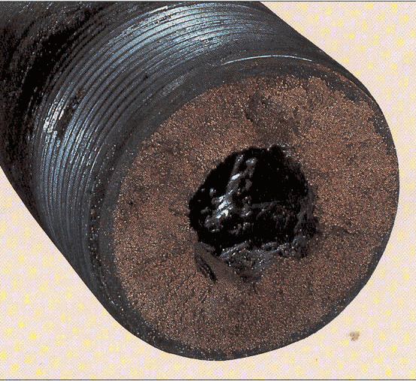
Асфальтосмолопарафиновые отложения (АСПО)
в целом представляют собой тёмно-коричневую или чёрную твёрдую или густую мазеобразную массу высокой вязкости, которая при повышении температуры снижается незначительно.
Химический состав асфальтосмолопарафиновых отложений может изменяться в широких пределах и зависит от происхождения, возраста, свойств и состава добываемой нефти и ряда других факторов – геологических, геотехнических, термобарических, гидродинамических; свойств пластовых флюидов и условий разработки и эксплуатации месторождений.

Slide 12
В зависимости от содержания различных групп соединений АСПО делят на три класса:
асфальтеновый
(С_{парафино-нафтенов}/(С_{асфальтенов}+С_{смол}))<1;
парафиновый
(С_{парафино-нафтенов}/(С_{асфальтенов}+С_{смол}))>1;
смешанный
(С_{парафино-нафтенов}/(С_{асфальтенов}+С_{смол}))≈1,
где С - концентрация веществ в АСПО в % масс.

Slide 13
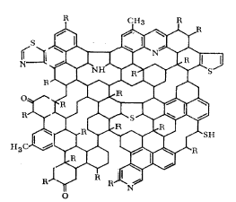
Многие ученые считают, что основным отличием асфальтенов от других групп соединений входящих в состав АСПО, является обязательное наличие свободного радикала исключающего возможность существования этих соединений в нефти в несвязанном виде. В то время как характерной особенностью структуры нефтяных смол считается наличие кислородных мостиков между ароматическими кольцами.

Slide 15
АСПО растворяются в нефти при температуре выше температуры их плавления (52⁰С), а при низкой температуре выпадают из нефти. При температуре ниже 10⁰С происходит полное выпадение парафина из нефти.
Содержащиеся в нефти парафины могут выделяться из нее кристаллизацией при температуре, ниже определенной, – температуре начала кристаллизации парафинов ТНКП.
ТНКП зависит от химического состава нефти и от молекулярной массы растворенных в этой нефти парафинов.

Slide 16
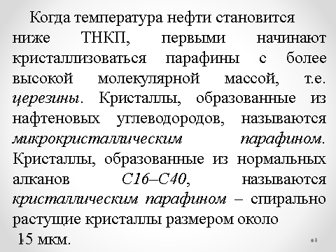
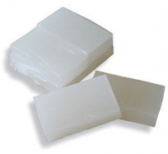
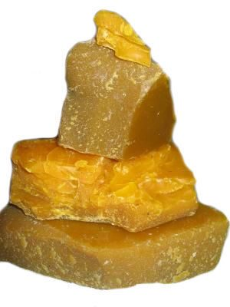
1 Нефтяные парафины (дистиллятные — от С₁₉Н₄₀ до С₃₅Н₇₂) имеют сравнительно небольшой молекулярный вес и соответственно невысокие температуры кипения.
(1) (2)
2 Нефтяные церезины характеризуются большим молекулярным весом (например, в церезин входят углеводороды от С₃₅Н₇₂ до С₅₃Н₁₀₈).

Slide 17
При дальнейшем (ниже ТНКП) понижении температуры нефти кристаллизуются как церезины, так и парафины С16–С40, кристаллы увеличиваются в размерах, увеличивается также их количество и образуется так называемая сетка, состоящая из кристаллов парафинов разных размеров, сцепленных между собой. Эта сетка «армирует» нефть: нефть становится вязкой, а затем гелеподобной. При определенной температуре нефть, в достаточной степени армированная парафиновой сеткой, «застывает» и перестает течь.

Slide 18
Справедливо следующее утверждение: если нефть парафинистая, то АСПО будут образовываться в нефтепромысловой системе и, в первую очередь, в добывающих скважинах; если нефть малопарафинистая, то это не означает, что в нефтепромысловой системе не будет происходить интенсивного образования АСПО.
Для асфальтенов это утверждение несправедливо: часто нефти, содержащие значительное количество асфальтенов (до 6 %), являются стабильными по асфальтенам, в то же время асфальтены могут интенсивно выделяться из нефти, в которой их концентрация составляет 0,5–2,0 %.

Slide 19
Механизм формирования АСПО
Наиболее распространенная теория - объясняет выпадения АСПО с точки зрения температуры кристаллизации твердых парафино-нафтеновых углеводородов (кристаллизационный, дендритный механизм).

Slide 20
Механизм формирования АСПО
Вторая теория, принимает во внимание существенное влияние смолисто-асфальтеновых веществ на процесс выпадения АСПО. В качестве эмпирической характеристики нефти обычно принимается соотношение смол, асфальтенов и парафино-нафтеновых углеводородов. При этом, рост кристаллов АСПО объясняется сложным сочетанием процессов коагуляции, агрегации и мицеллообразования парафино-нафтеновых углеводородов и асфальтенов
Процесс флокуляции асфальтенов в среде насыщенной парафино-нафтенами

Slide 21
Механизм формирования АСПО
Третья теория описывает механизм формирования АСПО с учетом большинства возможных влияющих факторов. К таким факторам различные исследователи относят:
- температурный фон в связи с индивидуальными температурами кристаллизации парафино-нафтеновых углеводородов;
- обводненность нефти;
- интенсивное газовыделение;
изменение скорости движения газожидкостной смеси и отдельных ее компонентов;
- состав углеводородов в каждой фазе смеси;
- соотношение объемов фаз;
- состояние поверхности труб;
- электризация нефтяного потока.

Slide 22
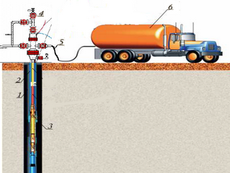
Методы борьбы с АСПО
Тепловые методы основаны на способности парафина плавиться привоздействии тепла и выноситься потоком жидкости. Среди тепловых методов известны:
а) подача в скважину теплоносителей - пара и жидкости;
б) помещение теплоисточника в ствол скважины или на забой - электронагреватели, химические термогенераторы.
Схема установки для тепловой обработки скважины горячим
теплоносителем ОППС ЗАО ЭЛКАМ-НЕФТЕМАШ:
1 – эксплуатационная колонна; 2 – колонна НКТ; 3 – насос;
4 –фонтанная арматура; 5 – выкид в систему сбора продукции;
6 – агрегат депарафинизационный промывочный

Slide 23
Тепловым методом обработки является и закачка водяного пара, вместо воды под высоким давлением через систему ППД. Благодаря повышенной температуре (около 300 °С) пар разогревает нефть и обеспечивает приток в призабойную зону подогретой нефти, благодаря этому уровень различных отложений, в том числе и АСПО, значительно снижается. Однако данный способ чрезвычайно энергозатратен и поэтому может быть реализован лишь в отдельных случаях. Наиболее современным способом тепловой обработки скважин и трубопроводов является их прогрев СВЧ излучением. Такие методики относительно недавно применяются и демонстрируют хорошую эффективность. При этом, они сохраняют многие недостатки, характерные для большинства методов тепловой обработки: требуется остановка оборудования, высоки энергозатраты и капитальные затраты на приобретение оборудования.

Slide 24
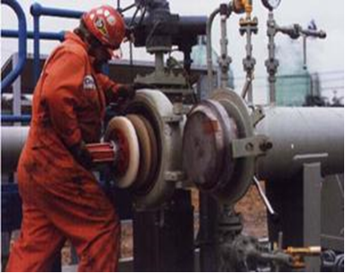
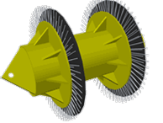
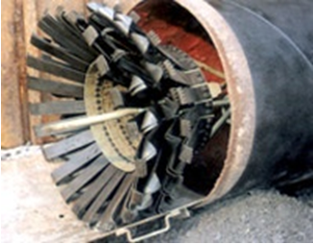
Методы борьбы с АСПО
Механические способы борьбы с парафином относятся к наиболее ранним, а вследствие простоты и доступности осуществления применяются и в настоящее время.
К механическим способам удаления АСПО обычно относят применение скребков различной конструкции. Скребок – это устройство, двигающееся в полости трубы, за счет создаваемого подпора перекачиваемой жидкости или привода штанги, своими элементами, заполняющий весь внутренний диаметр трубы. Путем реализации различных схем, скребок очищает внутреннюю поверхность трубопровода от налипших отложений солей, парафинов и газовых гидратов.

Slide 25
Современные конструкции скребков достаточно эффективны для удаления АСПО, но их применение чаще всего, требует остановки технологического оборудования. Кроме этого, применение данных устройств не возможно на скважинах оборудованных штанго-глубинными насосами (ШГН), а в трубопроводах, возможно только на отдельных прямых участках оборудованных загрузочными и разгрузочными камерами, байпасными линиями и постоянным диаметром трубы. Применение же их в другом технологическом оборудовании не возможно. Очевидно, что использование скребков - наименее затратный способ очистки скважин и трубопроводов, но область применения его достаточно ограничена, кроме этого, частая остановка технологического оборудования для ремонта (очистки), также снижает рентабельность нефтедобычи.
Очистка труб и технологического оборудования вручную тоже является одним из разновидностей методов механической очистки, но в современных условиях, чаще всего, он применяется при ремонте сложного технологического оборудования (сепараторы, отстойники, электродегидраторы, резервуары).

Slide 26
Методы борьбы с АСПО
Химические методы получили широкое развитие в последние годы, когда были созданы химические реагенты, активно воздействующие на парафин - ингибиторы парафинообразования. Среди них можно выделить несколько классов:
1)смачиватели создают на оборудовании защитную гидрофильную пленку, препятствующую прилипанию кристаллов парафина;
2)диспергаторы стимулируют взвешенное состояние кристаллов; 3)модификаторы взаимодействуют с кристаллами парафина и диспергируют их.

